Slide 1

Présentation projet Arduino: Train autonome
Bouzaida Nassim – Vicart Paul

Slide 2
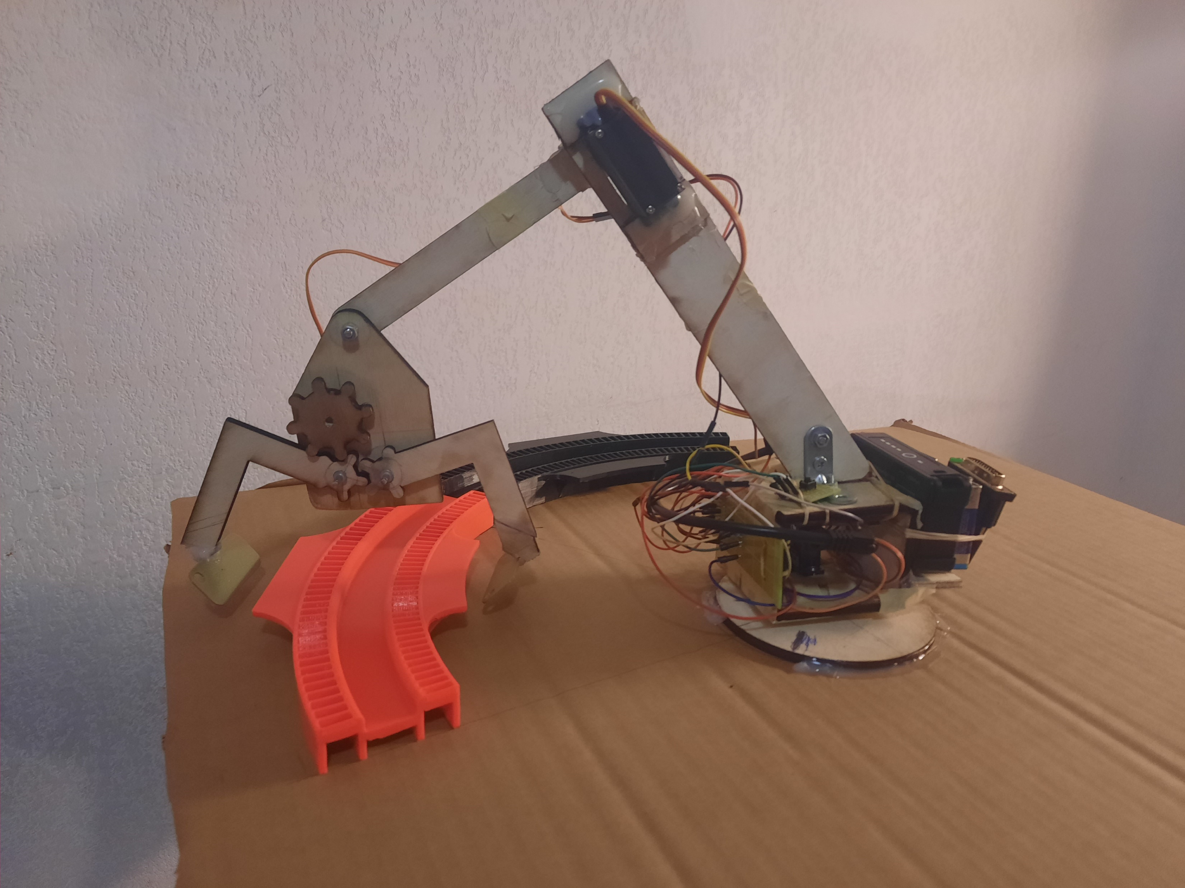
Partie pince

Slide 3
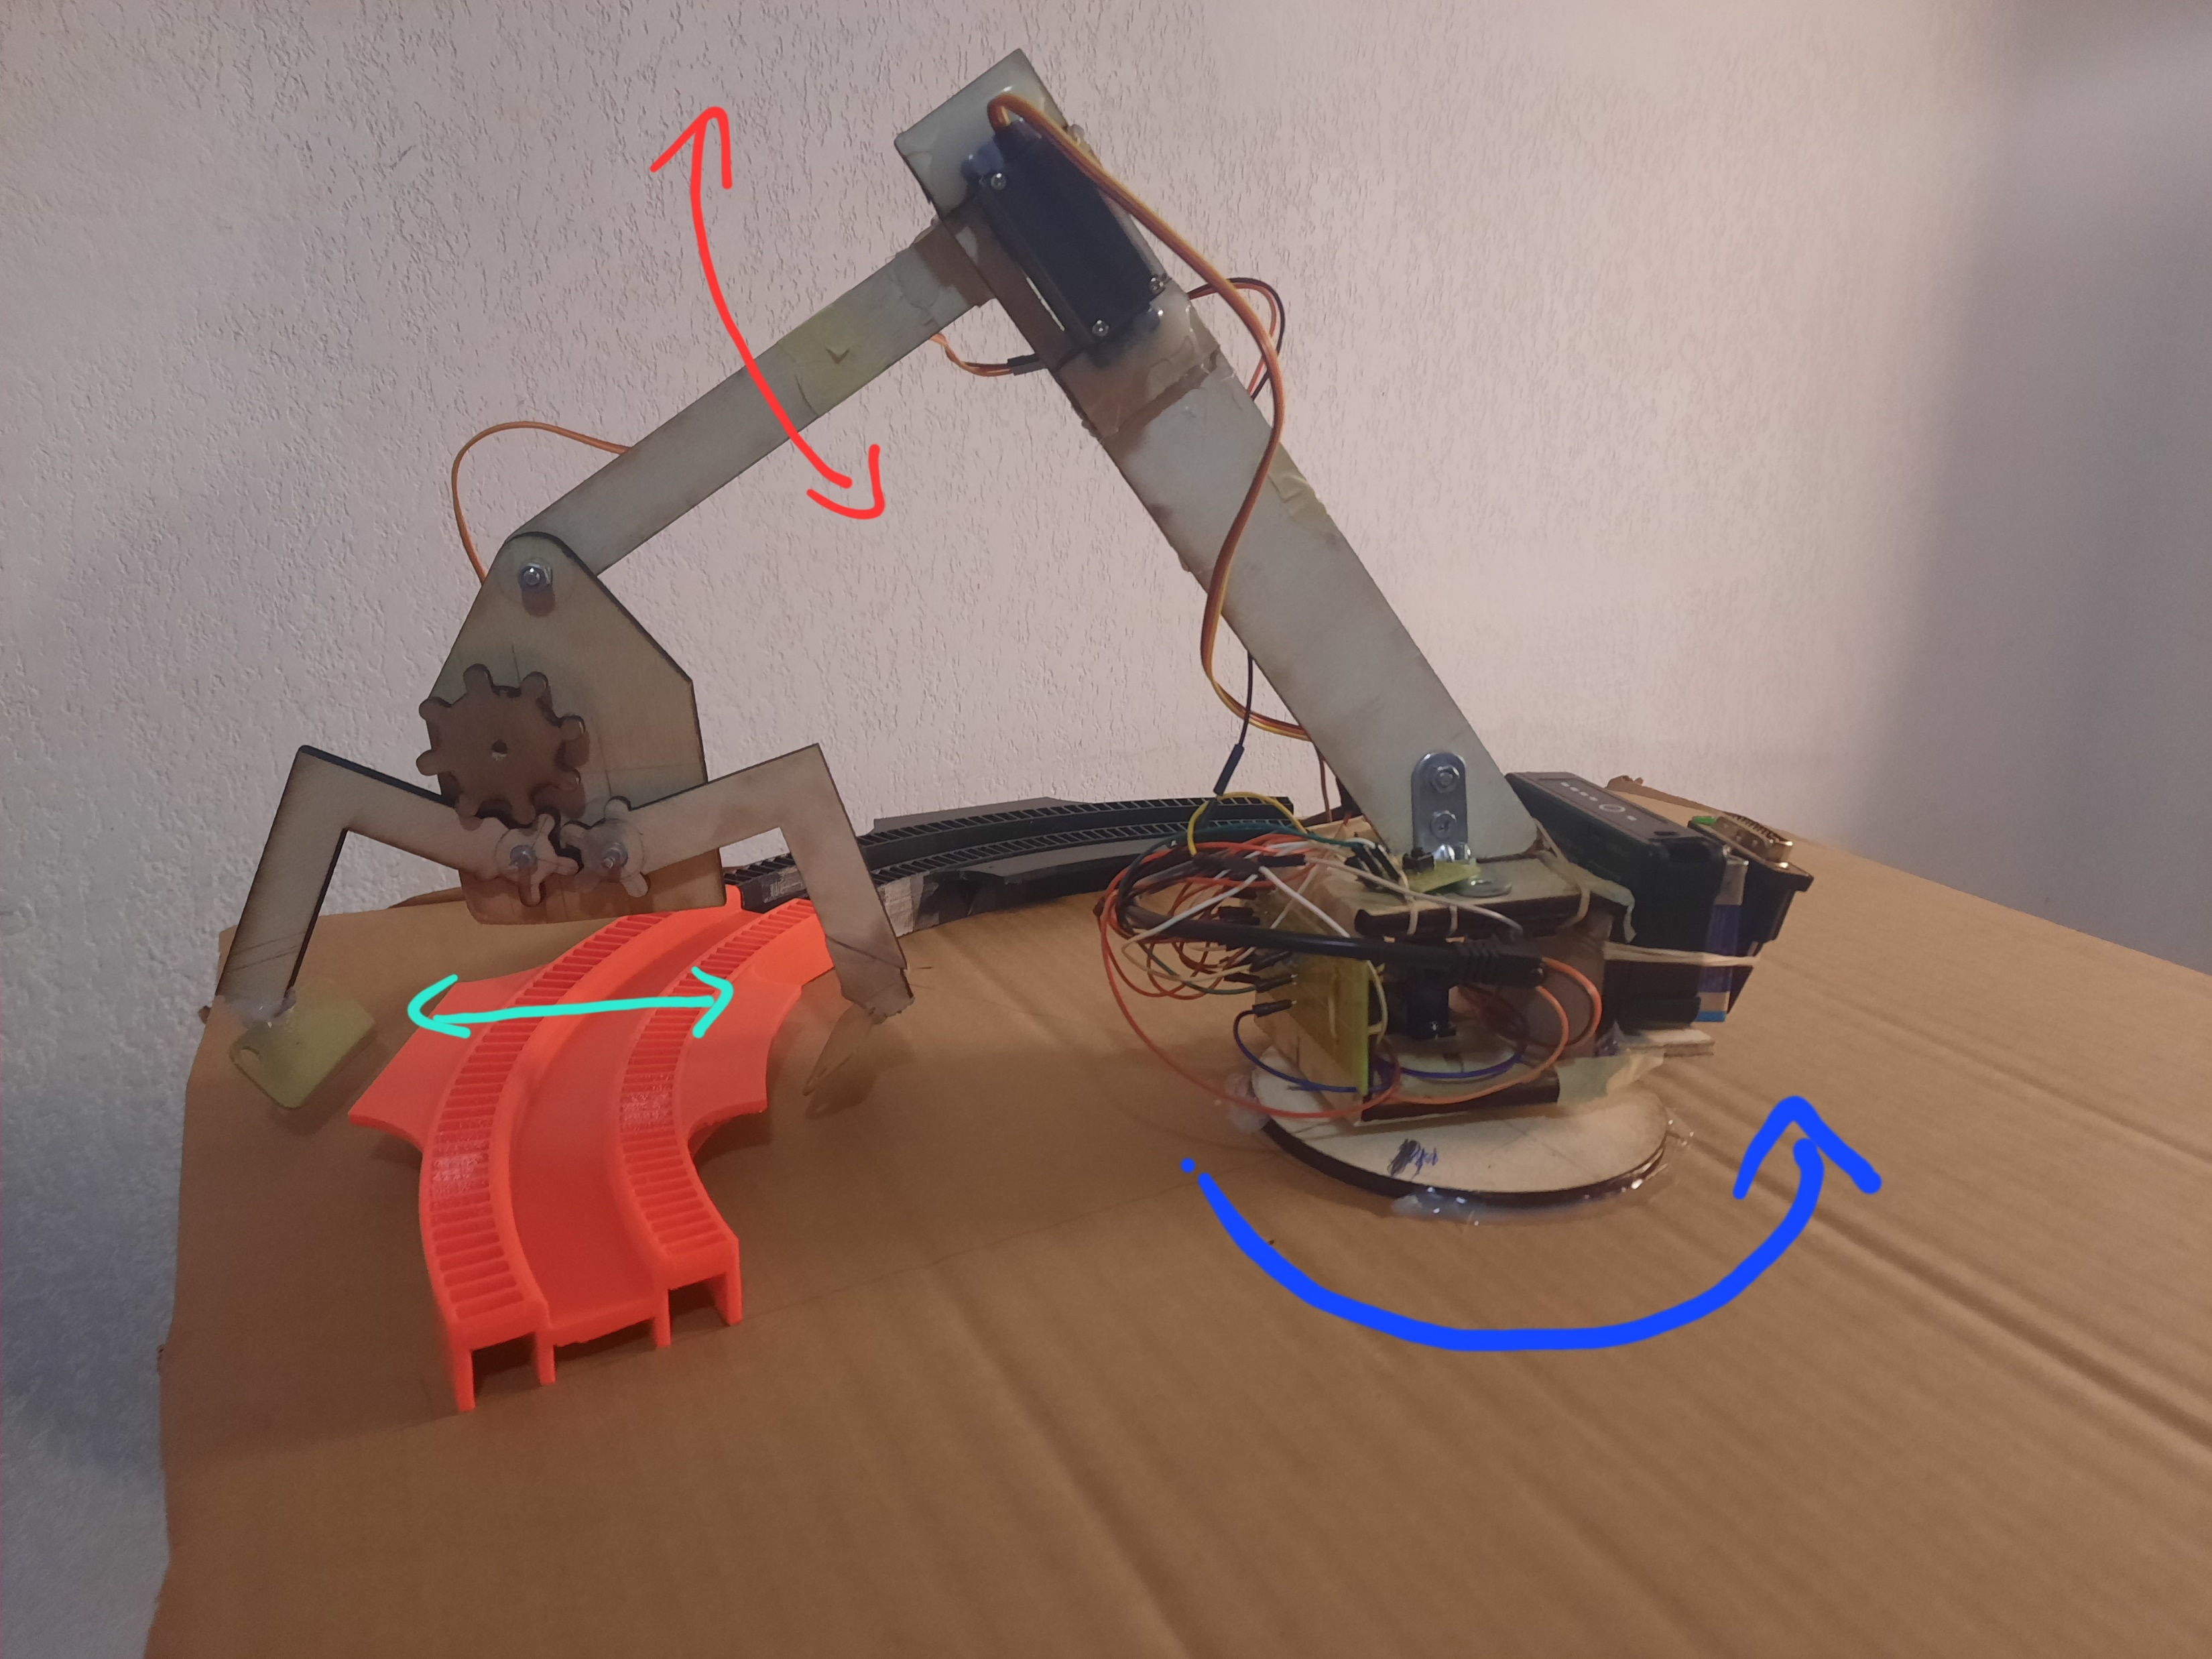
Les mouvements que le bras doit réaliser :
-tourner à 360°
-monter/descendre la pince
-fermer/ouvrir la pince
Réalisation d’une maquette en carton pour répondre à ces attentes avant de réaliser le bras en bois

Slide 4
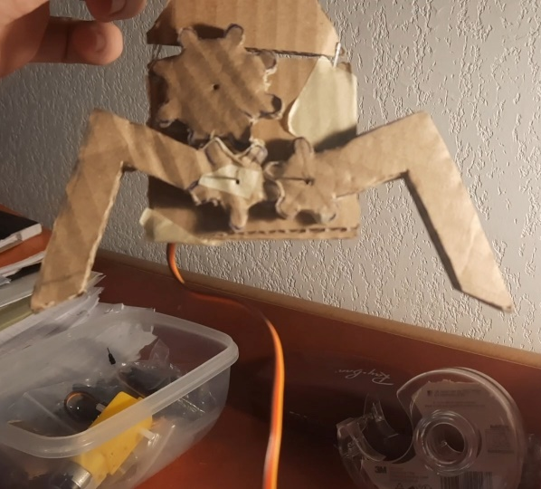
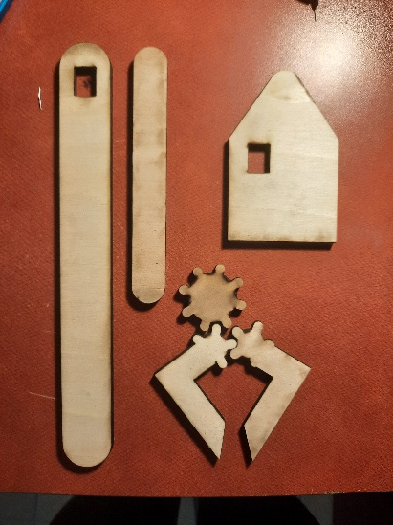
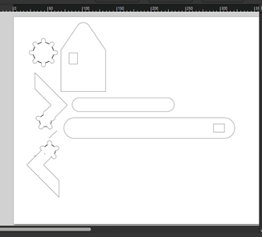
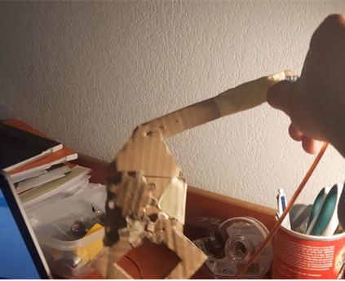
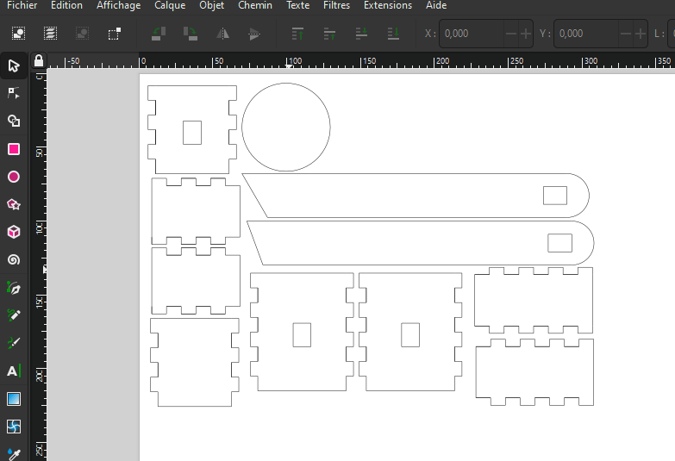
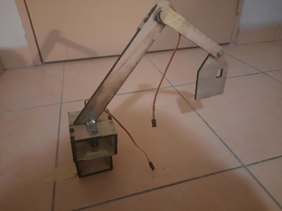
La maquette

Slide 5
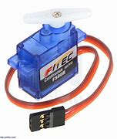
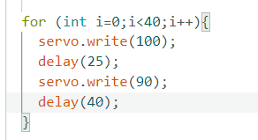
Rotation a 360°
Utilisation d’un moteur continu
Contraintes:- l’ensemble des composant du bras doivent être en rotation
-le bras doit être en équilibre sur le socle
Pour varier la vitesse:

Slide 6
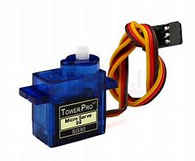
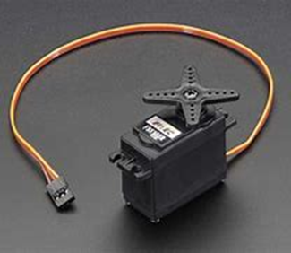
Monter/Descendre la pince
Utilisation d’un servomoteur (180°)
Contrainte : le moteur ne peut plus se lever à partir d’un certain poids

Slide 7
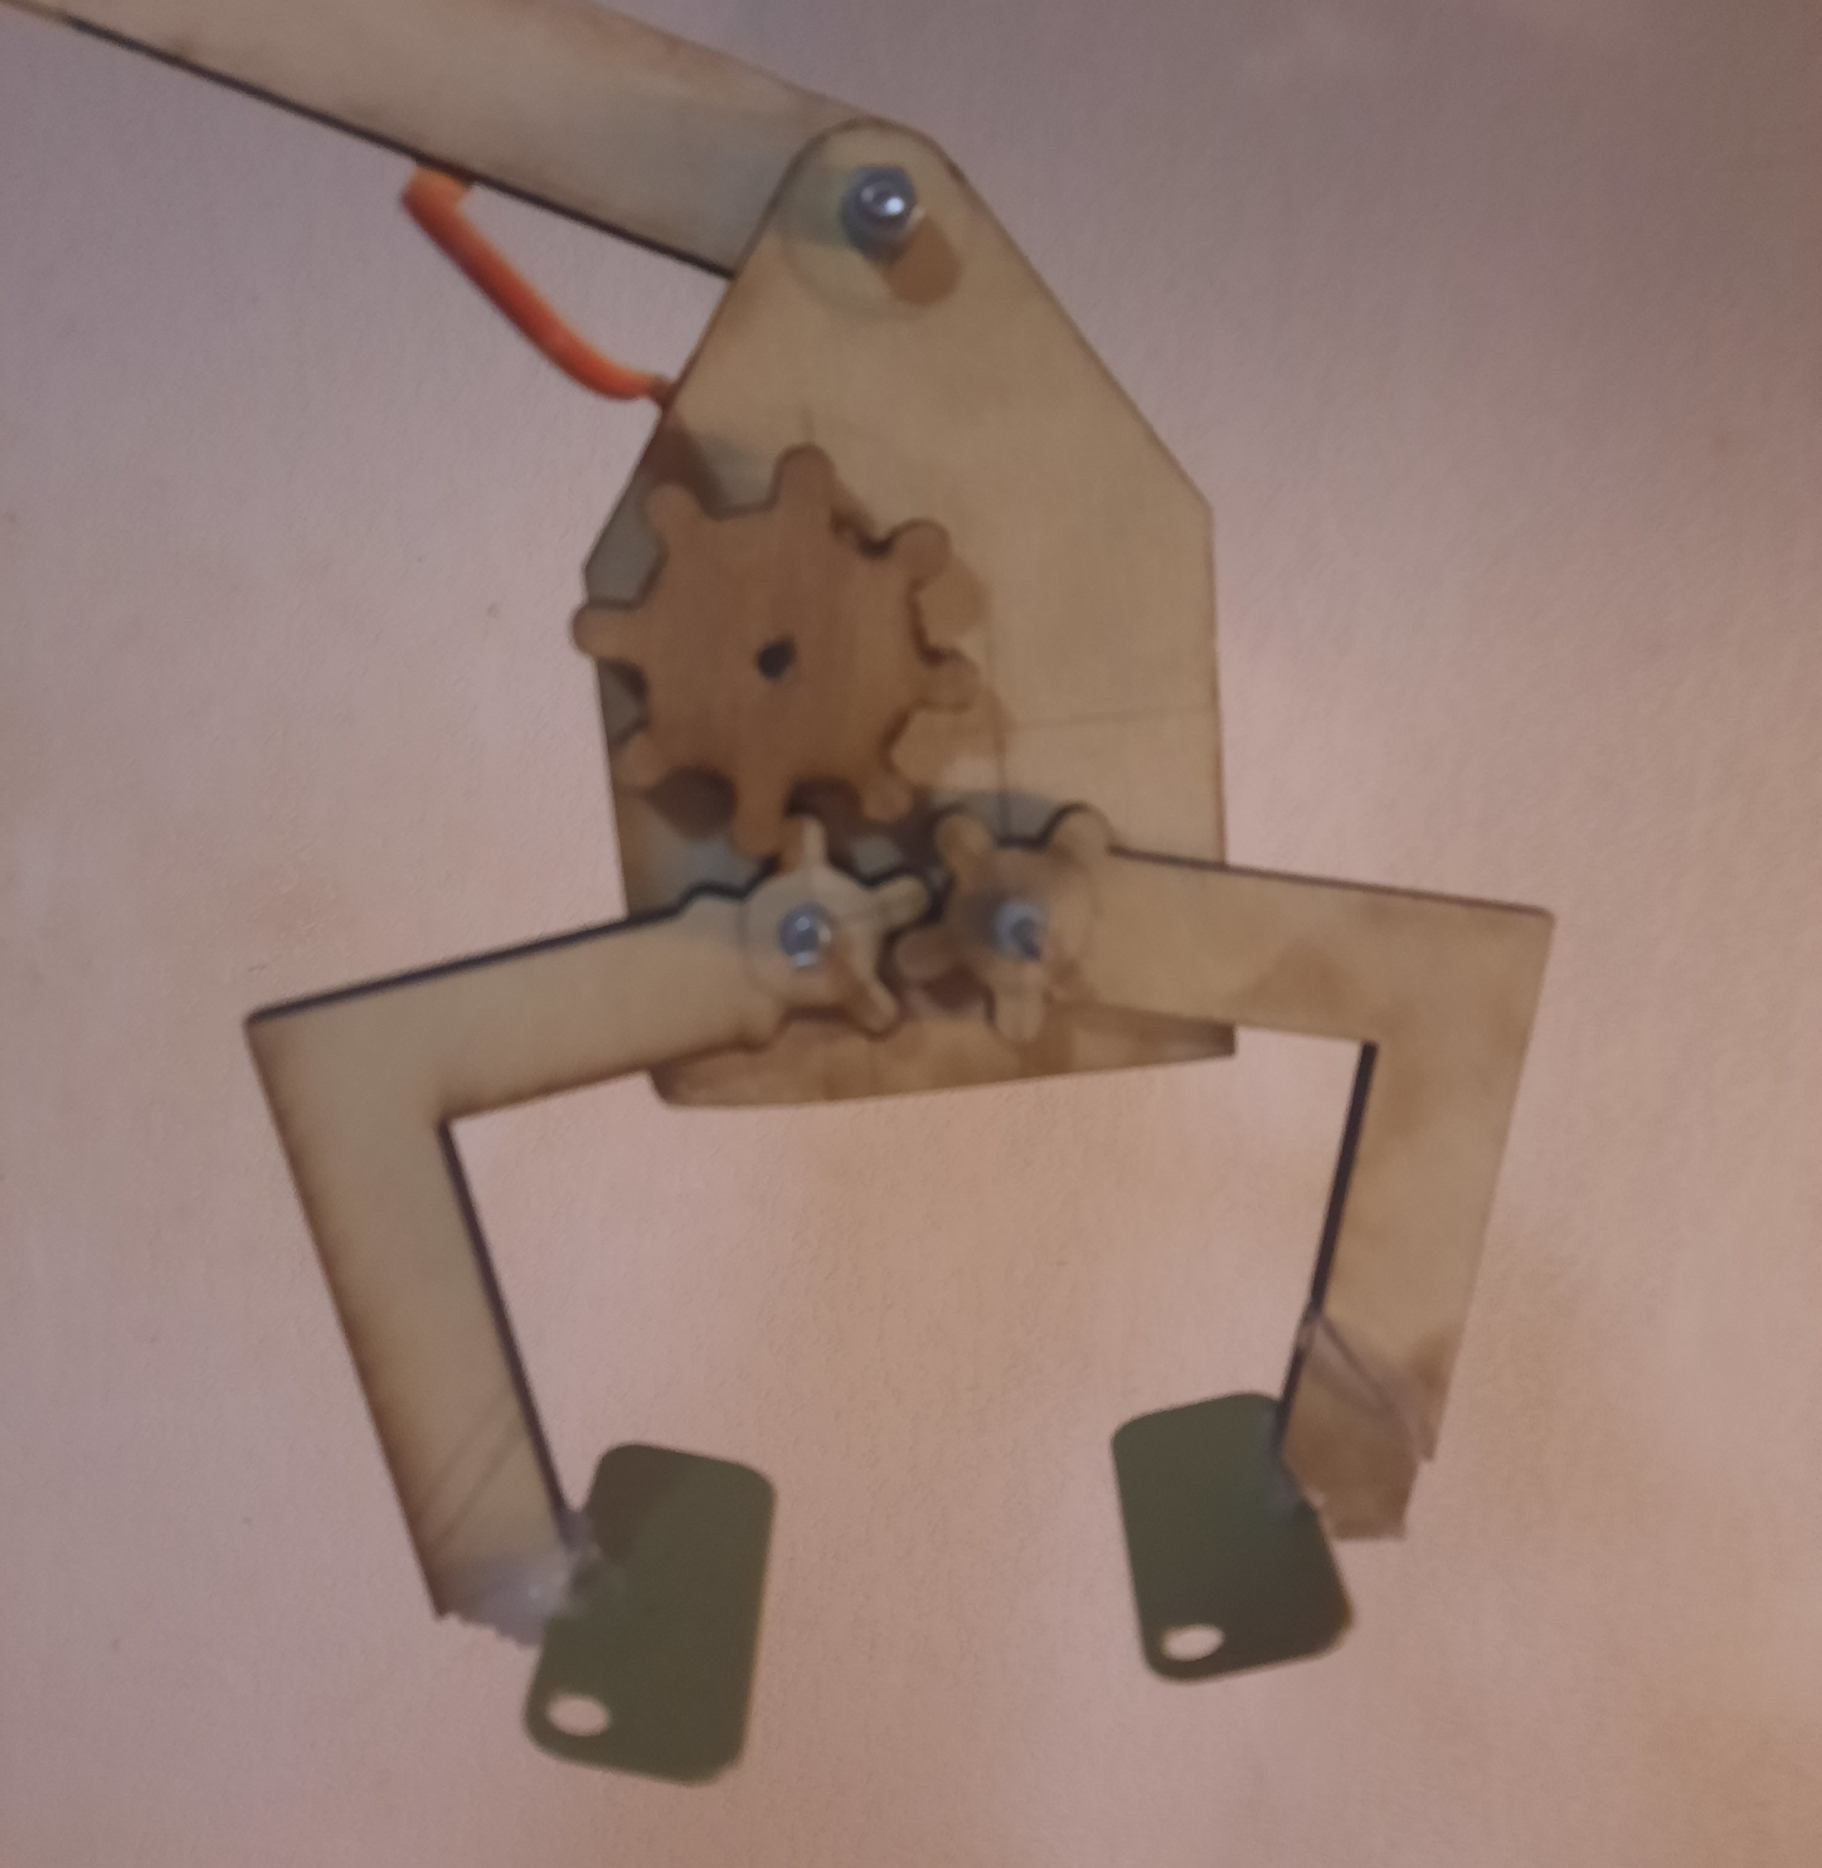
Fermer/Ouvrir la pince
Utilisation d’un servomoteur (180°)
Mécanisme avec des disques dentés:
La pince est équipée de plateforme capable de porter le rail

Slide 8
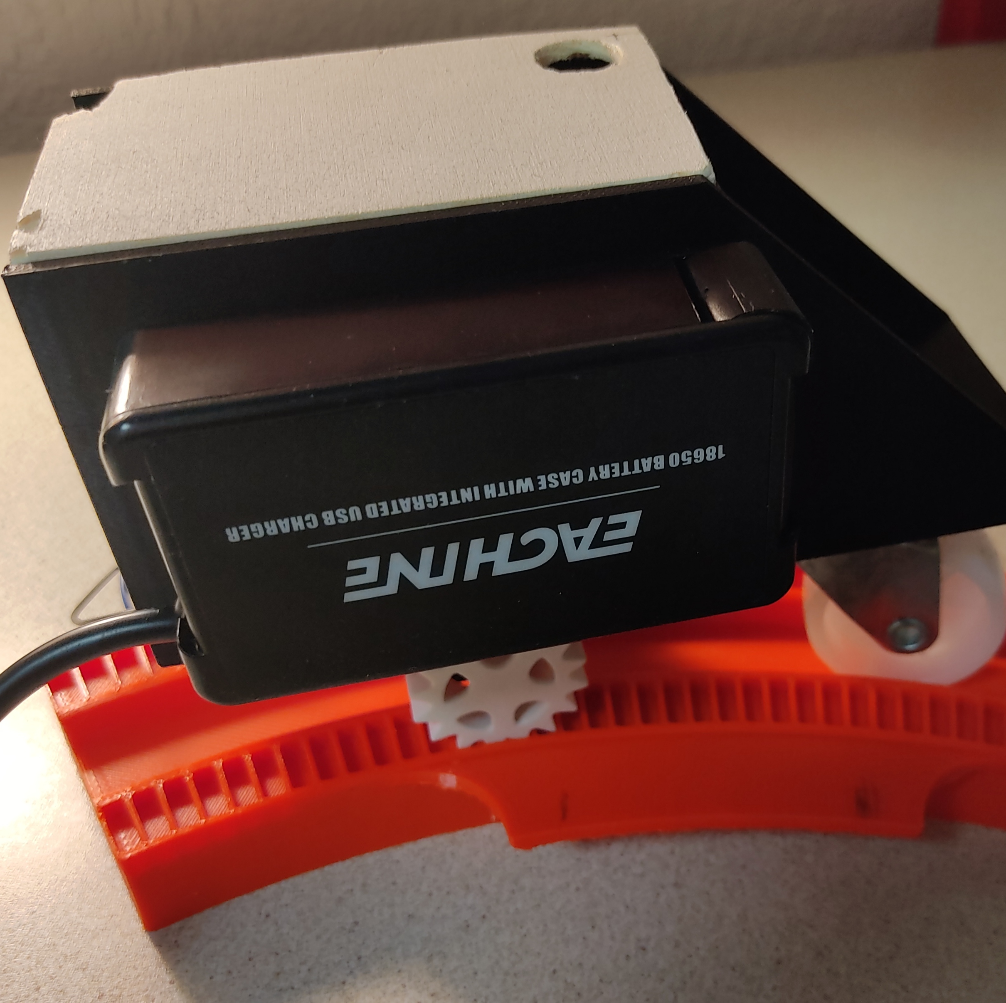
Partie Voiture sur rails
La voiture
Objectif: rouler sur le rail de manière ‘infinie’.

Slide 9

Les composants
Carte arduino uno
Driver L298N
Moteur pas à pas
Batterie 12V 1200A

Slide 10
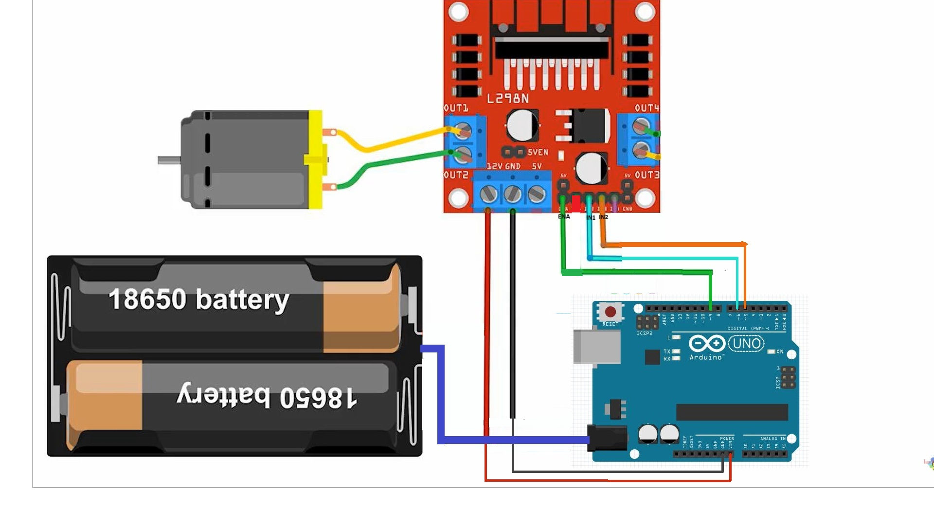
Le circuit

Slide 11
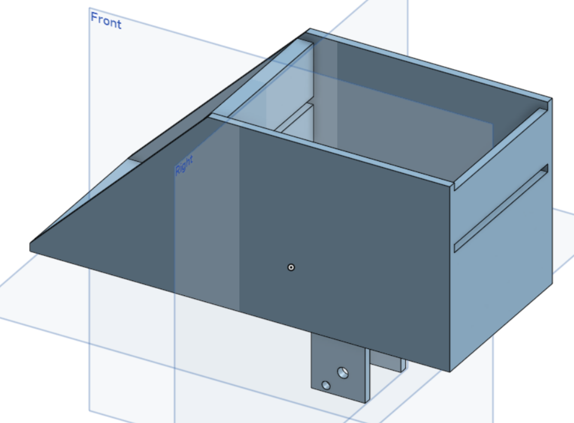
Fabrication
Respect des contraintes:
Largeur des rails -> Voiture la plus compacte possible
Tenue de route -> Roues crantées + roulette
Réaliser un mouvement circulaire à l’aide d’un seul moteur
Principe: Voiture à étages
(étage 1: driver; étage deux: carte)

Slide 12
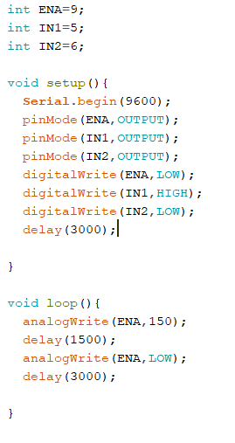
Code

Slide 13
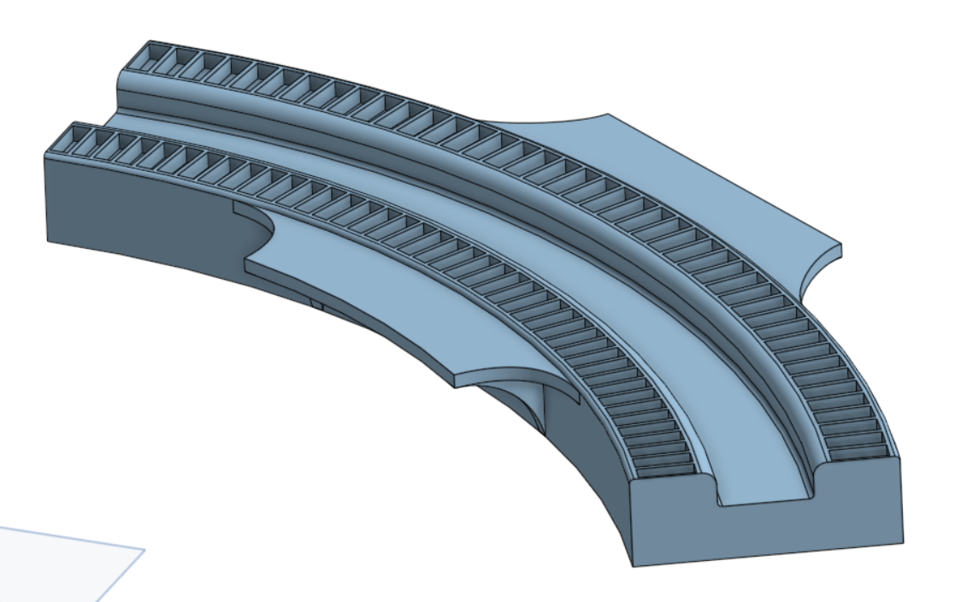
Les rails
Deux rails: un pour la voiture, l’autre pour le bras
Contrainte de largeur et de poids

